Slide 1
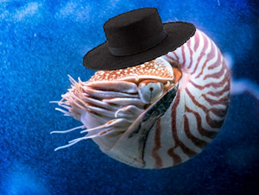
El modelo cordobés
uniforme
del Nautilus
Uniforme = con igual forma durante todas las etapas vitales
José R. Galo Sánchez CC by-nc-nd

Slide 2
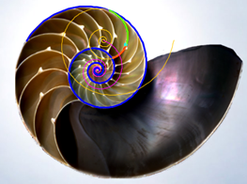
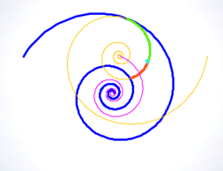
Perspectiva global
Artículo sobre el modelo cordobés uniforme
Libro interactivo
“¡No!, ¡no soy áureo! ¡Soy cordobés!
Firmado Nautilus”
Recurso interactivo
Modelo macroscópico
Con este recurso puede reproducir todo lo que se refleja en esta presentación y realizar su propia investigación
‹#›

Slide 3
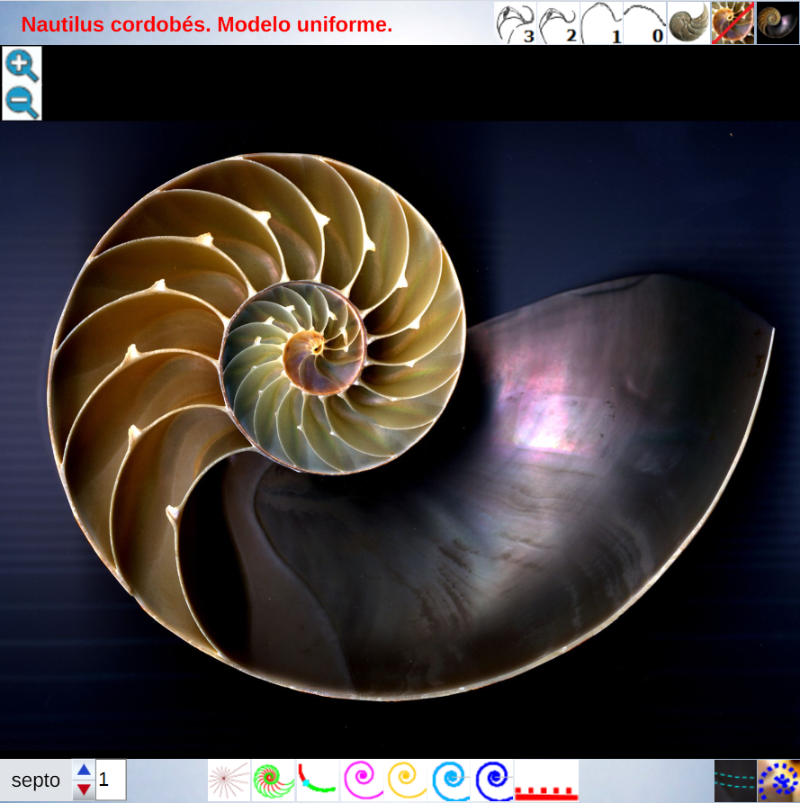
Perfil y sección media de la concha del Nautilus
Sección de una concha del Nautilus. Corte medio por un plano perpendicular al eje rotacional.
Se observan las cámaras de flotación separadas por los septos y la cámara final habitacional.
En la parte media de cada septo se ve el rastro del canal sifuncular.
En la parte central: el ombligo.
‹#›

Slide 4
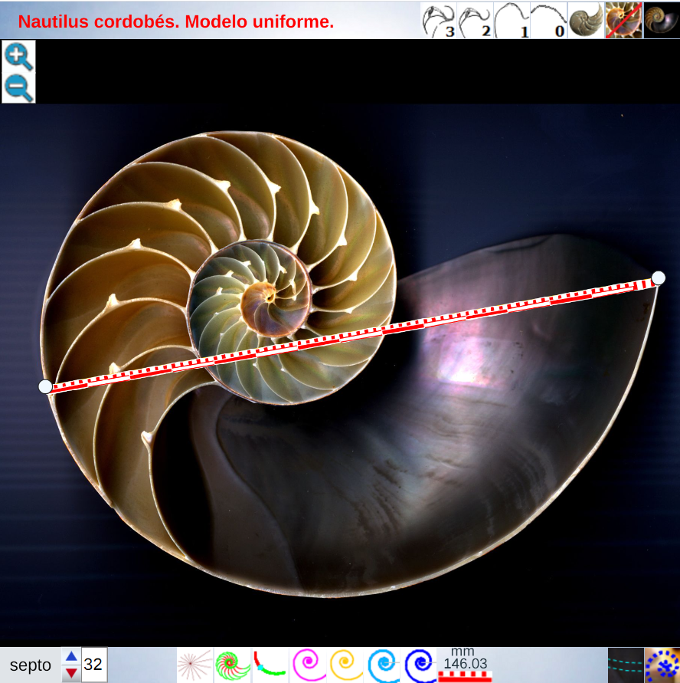
Verticilos, cámaras y septos
Ejemplar de unos 146 mm de diámetro.
32 cámaras distribuidas en:
Primer verticilo: 8
Segundo verticilo: 16
Tercer verticilo: 8
Medida obtenida por comparativa con la aportada por
Landman et al. (1989) para la fase de dos cámaras.
Botón del recurso interactivo usado en la obtención de la imagen reflejada.
‹#›

Slide 5
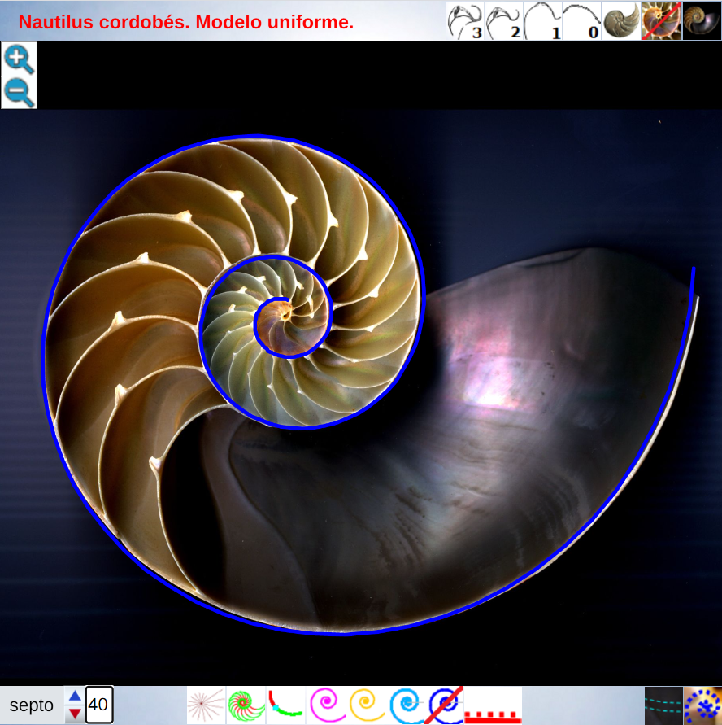
El perfil de la concha es una espiral cordobesa
Durante todas sus etapas vitales el perfil de la concha del Nautilus es una espiral logarítmica cordobesa:
Para consultar por qué se denomina cordobesa consultar en:
base de la espiral logarítmica cordobesa
número cordobés
factor de crecimiento radial del Nautilus
‹#›

Slide 6
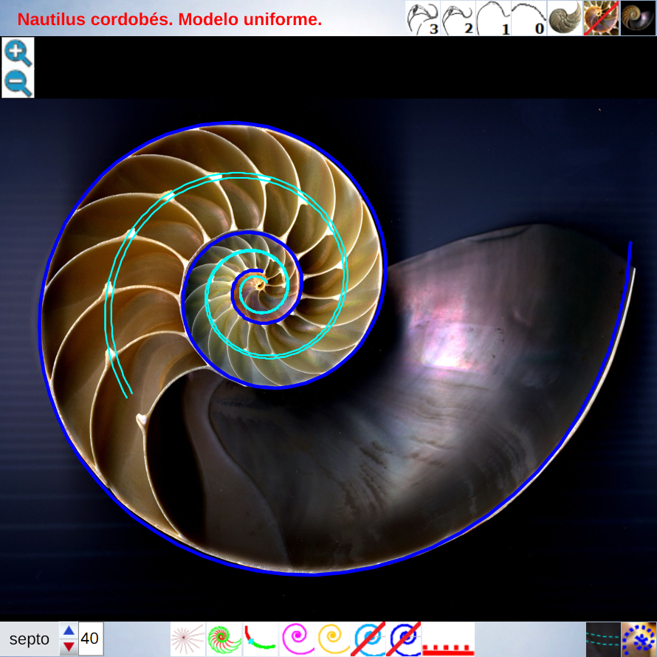
El canal sifuncular es una espiral cordobesa
El recorrido del sifúnculo es una espiral cordobesa.
El sifúnculo es el eje medio del fragmacono (espacio recorrido por el cuerpo del Nautilus o espacio comprendido entre la pared ventral y la dorsal).
‹#›

Slide 7
Radios vectores con paso 𝝿/8
En el modelo uniforme las cámaras se ajustan a un paso radial de 𝝿/8 que se corresponde con 16 cámaras por verticilo o vuelta.
En el primer verticilo no acontece esto. El modelo uniforme no refleja adecuadamente la etapa vital inicial
‹#›

Slide 8
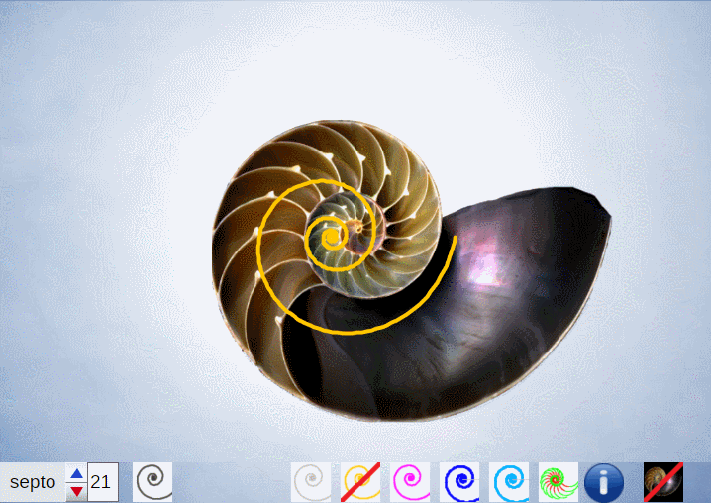
Modelando los septos
Los septos son arcos de espirales cordobesas.
Los polos de las espirales septales están en una espiral cordobesa.
En el modelo uniforme se consideran 16 +16 +8= 40 cámaras.
‹#›

Slide 9
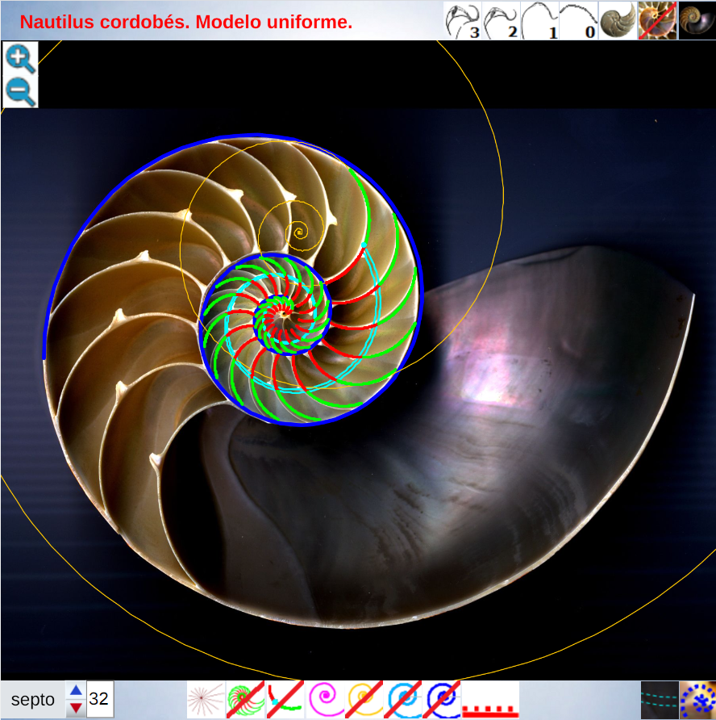
Los septos son arcos de espirales cordobesas
Los septos son arcos de espirales cordobesas
‹#›

Slide 10
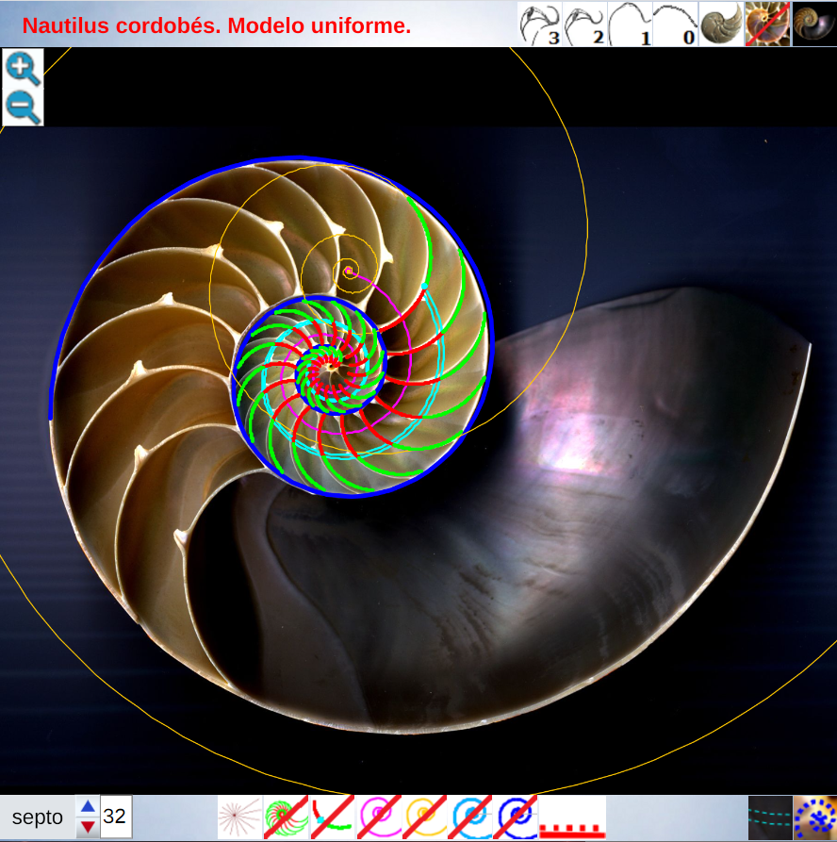
Los polos de las espirales septales están en una espiral cordobesa
Los polos de las espirales septales están en una espiral cordobesa que es la espiral intermedia entre el sifúnculo y el perfil dorsal de la concha
‹#›

Slide 11
Modelo cordobés uniforme
Todo punto de la concha o interior del Nautilus es la intersección de una espiral cordobesa longitudinal y otra transversal
Acceso al modelo uniforme:
‹#›

Slide 12
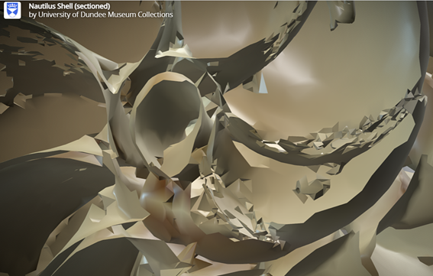
Ontogenia.
Revisión del modelo uniforme
Cada etapa vital tiene su particularidad
Modelo microscópico
‹#›

Slide 13
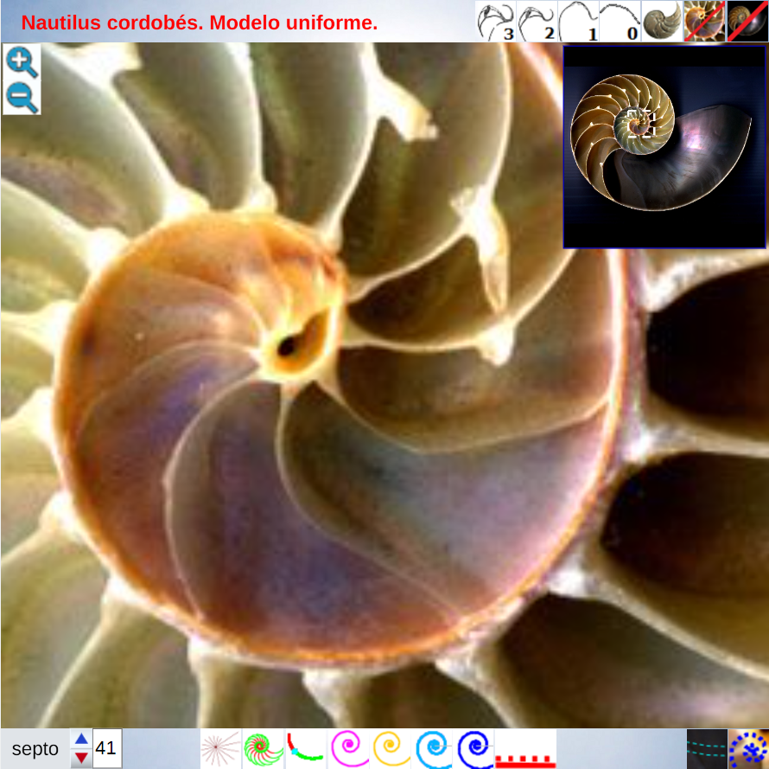
Cámaras en el primer verticilo
El primer verticilo cuenta con ocho cámaras. Paso 𝝿/4.
El segundo tiene dieciséis cámaras con paso 𝝿/8 y el tercero con un número variable de ellas, pero con igual paso 𝝿/8.
¿Qué hace que el primer verticilo se muestre de manera diferenciada?
‹#›

Slide 14
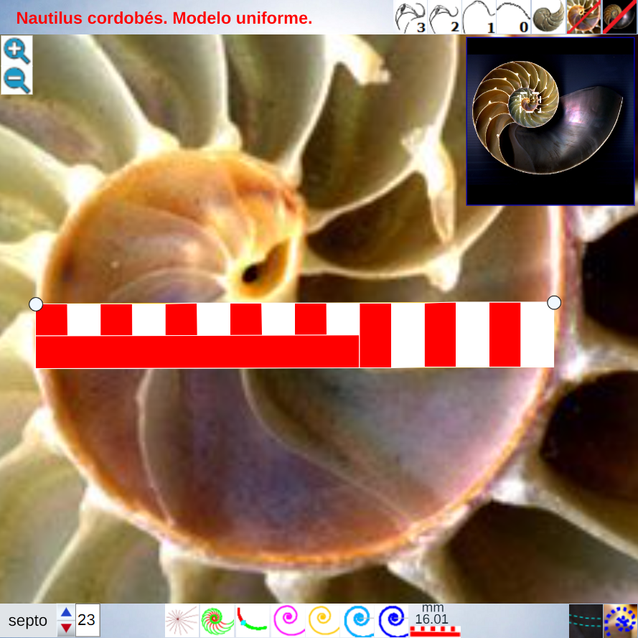
Tamaño del primer verticilo
Nos ubicamos en un espacio que comprende unos 16 mm de diámetro.
Y las dos primeras cámaras unos 2 mm.
Recordemos que este ejemplar mide unos 146 mm de diámetro.
‹#›

Slide 15
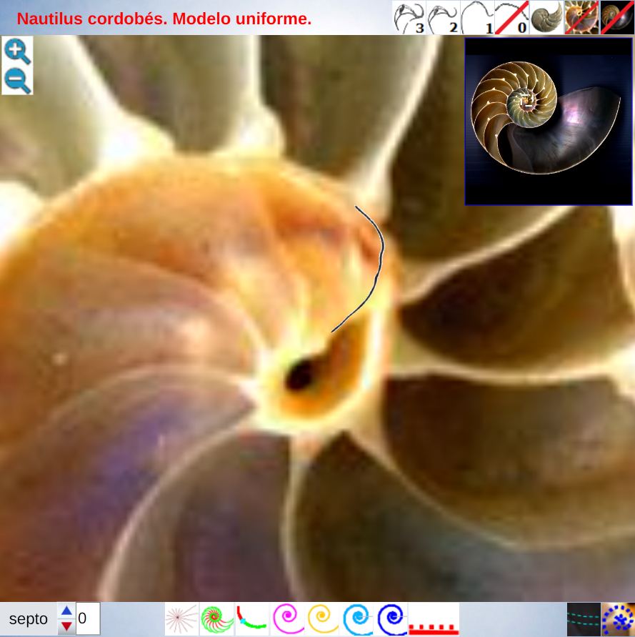
Concha embrionaria preseptal
Superposición del perfil de la concha embrionaria preseptal.
Al ser ejemplares distintos habrá diferencias en la superposición, pero lo que se busca es la esencia que nos marcará el modelo.
‹#›

Slide 16
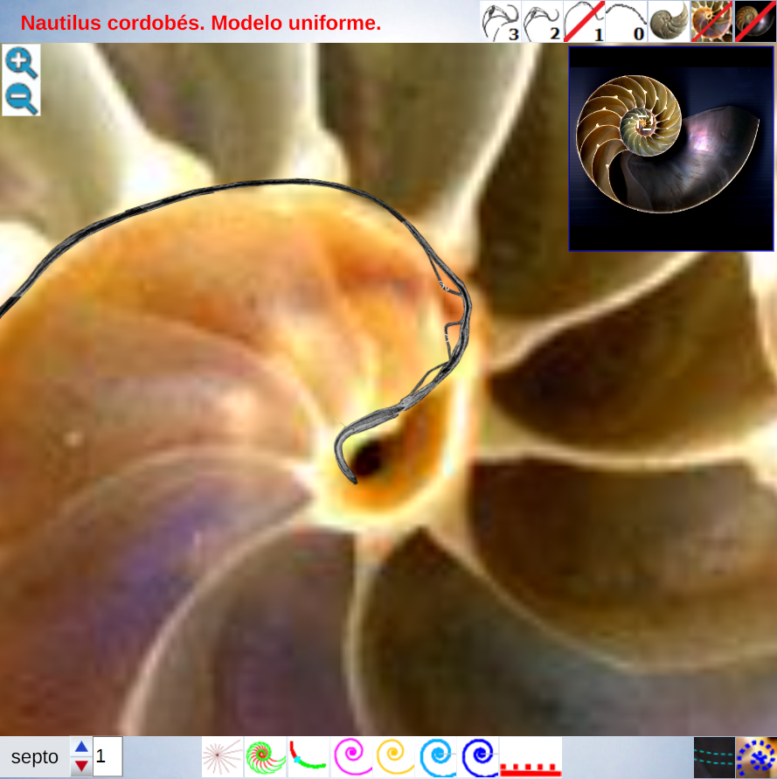
Fase del primer septo, inicio del sifúnculo
Pared ventral
Constricción
El primer septo y la primera cámara con el engarce del sifúnculo.
En la constricción la pared ventral adopta la curvatura cordobesa y también, en ella, el labio dorsal cambia su curvatura adoptando el mismo tipo de concavidad que la ventral.
Labio dorsal
Constricción
‹#›

Slide 17
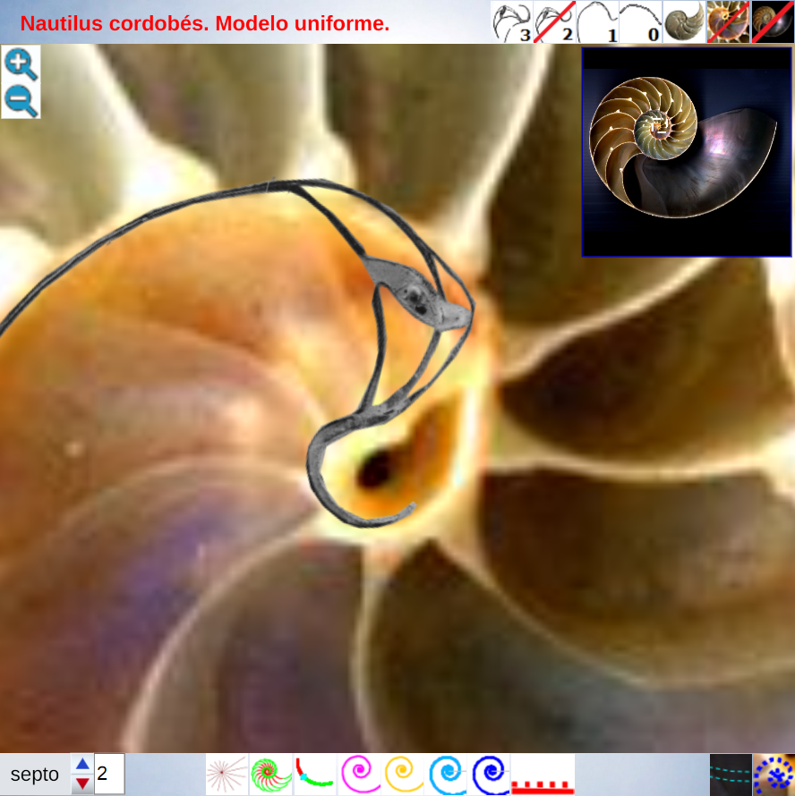
Fase de dos cámaras
Constricción
En la segunda cámara el sifúnculo también adquiere la curvatura cordobesa.
El labio dorsal crece aparentemente según una espiral.
Constricción
‹#›

Slide 18
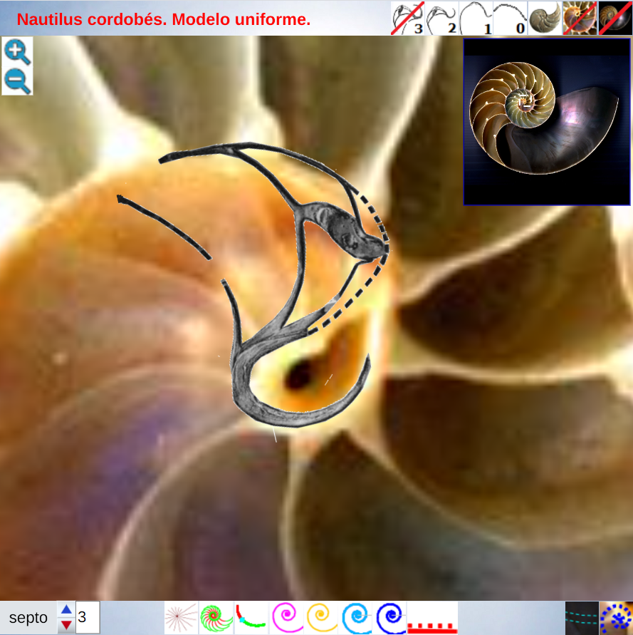
Fase de tres cámaras
Fase de tres cámaras.
El labio dorsal sigue su crecimiento en espiral ¿será cordobesa?
Adelantemos que es así como lo consideramos en la modelación del primer verticilo, ya que en el segundo verticilo el dorso del Nautilus se adapta a la espiral cordobesa y es de esperar que esa forma es la que tuviera en el primero. Pero la particularidad es que su polo difiere del de la espiral ventral.
‹#›

Slide 19
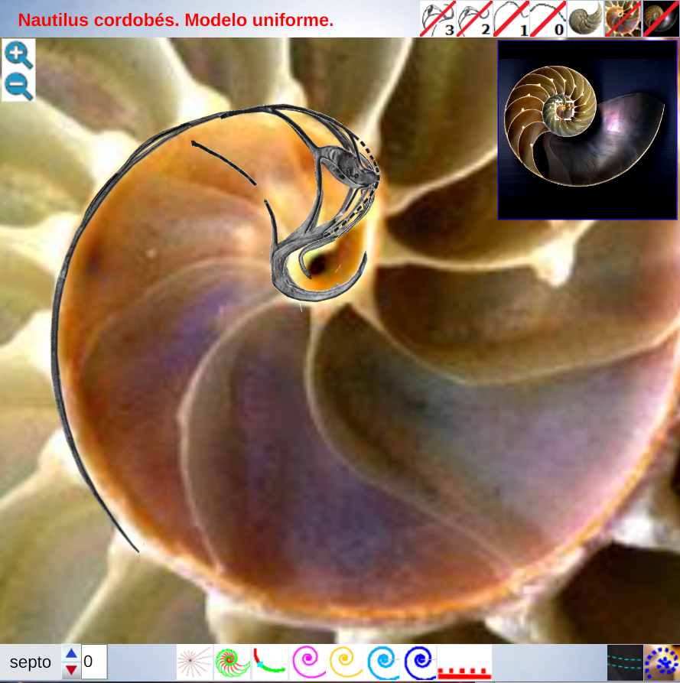
De cero a tres cámaras
Superposición de las primeras etapas.
Hay pequeñas diferencias pues son secciones de distintos ejemplares, pero nuestro objetivo es el paso de la yocto-yotta realidad al mundo matemático continuo. Hay que aislar las interferencias (aliasing) que se generan en la primera para poder observar diáfanamente el segundo.
‹#›

Slide 20
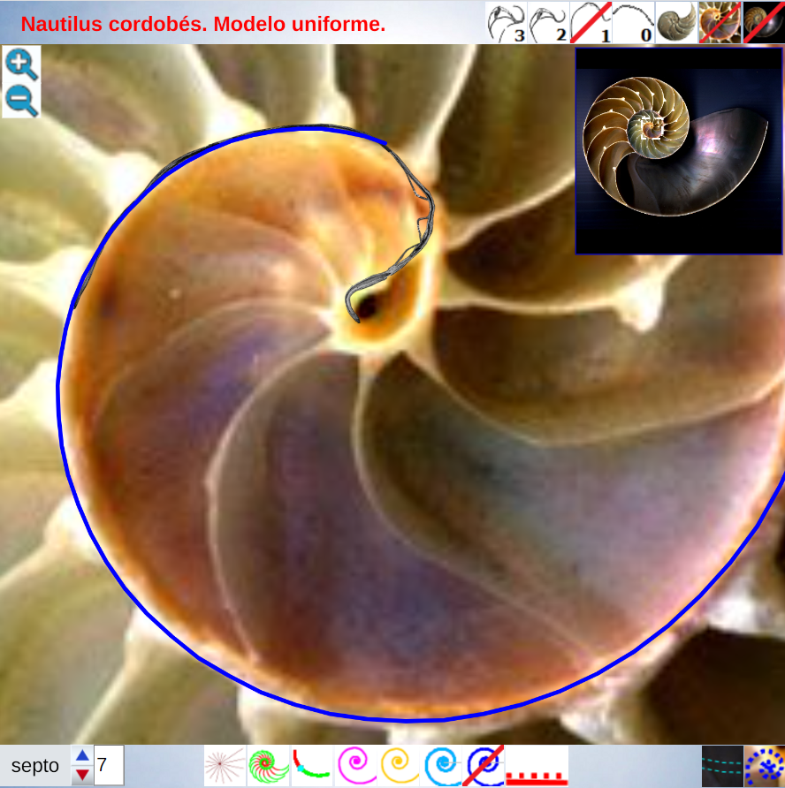
Ajuste de la pared ventral en el primer verticilo
La pared ventral, desde la constricción, adopta la forma de una espiral cordobesa.
Es un invariante en el modelo durante toda su etapa vital.
‹#›

Slide 21
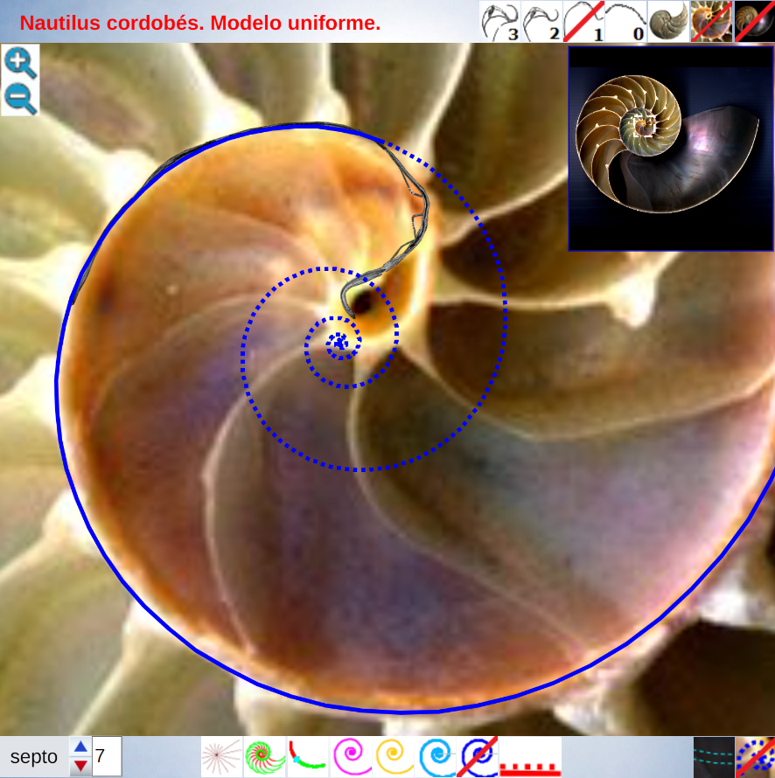
Ajuste de la pared ventral (contextualización en su espiral)
La espiral cordobesa que modela la pared ventral no sirve para modelar la pared o labio dorsal.
‹#›

Slide 22
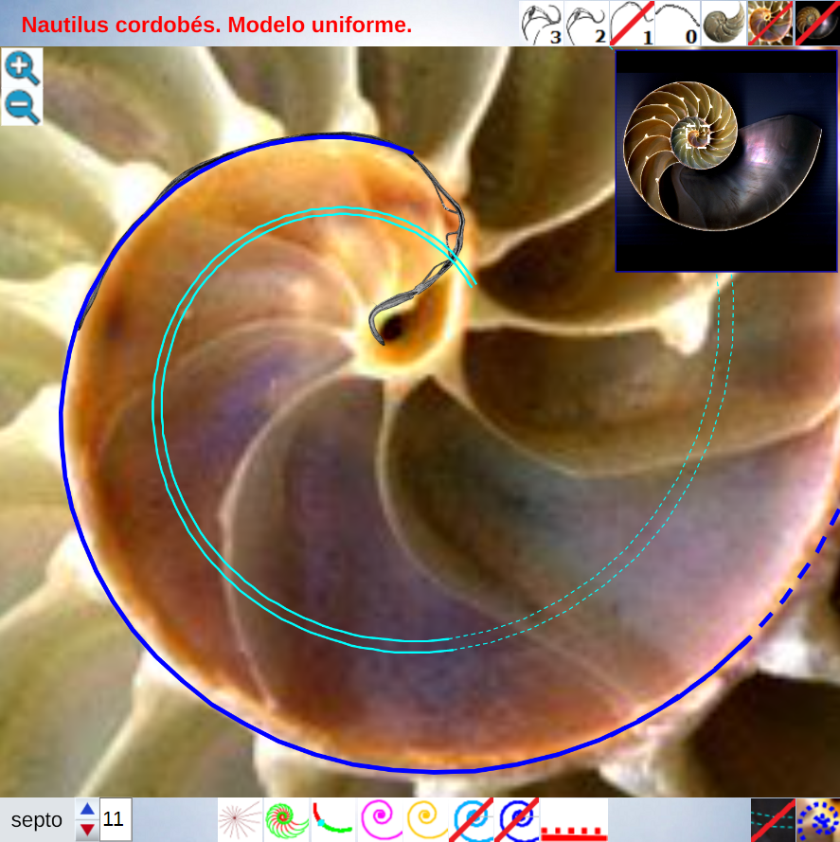
Ajuste del canal sifuncular en el primer verticilo
El sifúnculo parece que no se ajusta debidamente. Hay divergencias.
Presenta un separación clara en el engarce e inicio respecto al modelo considerado.
En la referencia gráfica usada como base no se muestra el canal sifuncular. Necesitamos apoyarnos en otra...
‹#›

Slide 23
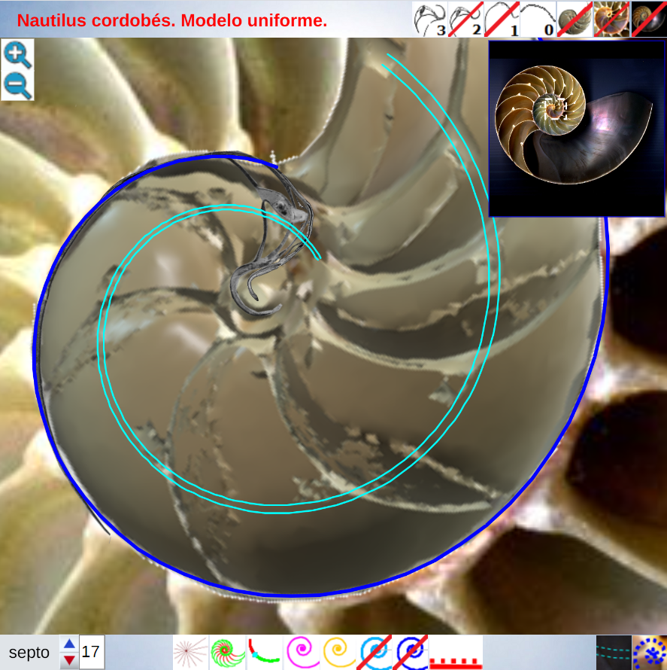
Ajuste del canal sifuncular en el primer verticilo
Nautilus del museo Dundee
Modelo uniforme reflejado sobre el corte del Nautilus del museo Dundee (primer verticilo).
El sifúnculo teórico no se ajusta en el primer verticilo, a partir del octavo septo e inicio del segundo verticilo sí.
Los muestran los restos del canal sifuncular para destacar las diferencias.
‹#›

Slide 24
Ajuste de los septos en el primer verticilo
En el primer verticilo:
Hay ocho septos frente a los dieciséis teóricos.
La forma de los septos no se ajusta.
La amplitud de los arcos de cada septo no es adecuada.
‹#›

Slide 25
Ajuste de los septos en el primer verticilo
con pared dorsal y ventral la misma espiral
La amplitud de los septos en el primer verticilo es la adecuada en el supuesto de que la pared dorsal coincidiera con la espiral que determina la pared ventral, lo cual no ocurre.
‹#›

Slide 26
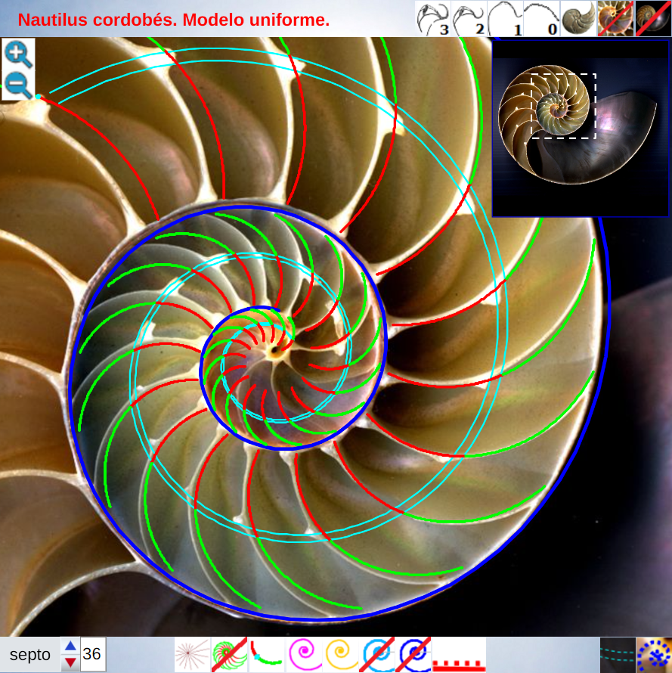
Ajuste de los septos segundo y tercer verticilo
El ajuste de sifúnculo y septos es mejor en el segundo y tercer verticilo.
Ahí la forma septal coincide, pero puede mejorarse en las intersecciones de las paredes.
‹#›

Slide 27
Necesidad de un nuevo modelo no uniforme
Se concluye:
Necesidad de modelar el labio dorsal y el ombligo.
Necesidad de estudio específico de la concha del Nautilus en el primer verticilo y su ontogenia en general.
Necesidad de mejorar el modelo de confluencia de septos y paredes en el segundo y tercer verticilo.
ONTOGENIA MATEMÁTICA DEL NAUTILUS
‹#›

Slide 28
Próximamente en sus pantallas...
ONTOGENIA MATEMÁTICA
DEL NAUTILUS
Continuará...

